Slide 1

Java Java먹기
4주차 – 클래스, 상속

Slide 2
클래스와 인스턴스
클래스(Class) : 객체를 만드는 설계도
Ex) 아파트 설계도
인스턴스(Instance) : 클래스를 통해 생성된 객체
Ex) 설계도를 통해 지어진 아파트들. 101동 102동…

Slide 3


클래스
동물의 정보를 관리해보자
배열을 사용할 수 있지만,
직관적이지 않다.
인덱스마다 어떤 정보인지 기억해 놓으면 되지만, 남이 내 코드를 봤을 때 가독성이 떨어지고, 내가 봤을 때도 다시 알기 힘들다.
같은 성질을 가진 애들을 관리하는 다른 방법은 없을까??
Name : Coco
Age : 40
Color : grey
Name : Lili
Age : 34
Color : black

Slide 4
클래스
하나의 자료형
각 객체들이 어떤 특징을 가지고 있을 지 결정한다
속성, 동작(메서드), 생성자, 중첩클래스(클래스 내부의 클래스) 로 구성
클래스를 이용해서 객체를 생성하고, 그 객체 내부의 메서드나 속성을 사용하면 됨

Slide 5
변수
클래스 변수(class variable)
클래스 영역 선언 (static 키워드)
생성시기 : 클래스가 메모리에 올라갔을 때
모든 인스턴스가 공유함
인스턴스 변수
클래스 영역 선언
생성시기 : 인스턴스가 생성되었을 때
인스턴스별로 생성됨

Slide 6
변수
지역변수
클래스 영역 이외(메서드, 생성자 등)
생성시기 : 선언되었을 때

Slide 7
메서드
객체가 할 수 있는 행동을 정의
메소드 이름은 소문자로 시작하는 것이 관례
접근제한자 | 활용 제한자 | 반환값 | 메소드 이름(매개변수들){
어떤 내용을 할거니
}
Public static void innerTest(int k, int m ){
내용내용
}

Slide 8
메소드
매개변수 = 메서드 내 내용에서 사용되는 변수
인자 – 호출하는 쪽에서 전달하는 것
매개변수는 없어도 됨!!
리턴타입은 어떤 값을 반환할건지. 없으면 void
리턴타입을 작성했으면 반드시 반환!!

Slide 9
메서드 오버로딩
이름이 같고 매개변수가 다른 여러 메소드들을 정의하는 것
중복코드에 대한 효율적 관리 가능
파라미터의 개수 또는 순서, 타입이 달라야 할 것(파라미터 이름만 다른 것은 X)

Slide 10
생성자
생성자 : 클래스를 이용해서 인스턴스를 생성하기 위한 ‘메소드’
메소드가 무엇인지는 다음시간에 더 자세히
기본 생성자, 파라미터가 있는 생성자가 있다.
new 키워드와 함께 호출하여 객체 생성
클래스명과 동일
리턴값을 가지지 않음
객체가 생성될 때 반드시 하나의 생성자가 호출

Slide 11
생성자
하나의 클래스 내부에 생성자가 없으면, 디폴트 생성자가 있는 것으로 인지
매개변수의 개수가 다르거나, 자료형이 다른 여러 개의 생성자가 있을 수 있음
생성자의 첫 라인으로 this()생성자를 새용하여 또 다른 생성자를 하나 호출
파라미터가 있는 생성자를 작성하면 JVM에서 기본 생성자를 추가하지 않음

Slide 12
this
현재 내가 작성하는 중인 클래스를 가리킴
생성자 내에서만 호출이 가능하고,
생성자 내에서 첫 번째 구문에 위치해야함

Slide 13
Static, non-static
같은 패키지 내의 클래스는 static 선언 불필요.
중첩 클래스의 경우, main함수나 다른 클래스에서 다른 클래스를 사용하려면 static으로 전역변수 설정을 해주어야 함

Slide 14
패키지
많은 클래스를 관리하기 위해서 패키지를 사용
패키지는 클래스와 관련 있는 인터페이스들을 모아두기 위한 공간
구분은 . 연산자를 이용한다
일반적으로 소속이나 회사 도메인을 사용한다
com.kucc.project.module

Slide 15
import
다른 패키지의 클래스를 사용하기 위해서는 import과정이 필요
Import (패키지 이름).클래스명;

Slide 16
캡슐화
객체의 속성과 행위를 하나로 묶고, 실제 구현내용 일부를 외부에 감추어 은닉한다.
객체의 속성에 직접 접근하여 값을 수정하는 것을 막을 수 있다.

Slide 17
접근 제한자
클래스, 멤버변수, 멤버 메서드 등의 선언부에서 접근 허용범위를 지정하는 역할의 키워드
접근 제한자 종류
Public, protected, default, private
그 외 제한자
static, final, abstract 등

Slide 18
접근 제한자
Public : 모든 위치에서 접근 가능
Protected : 같은 패키지에서 접근가능, 다른 패키지 접근 불가능, 다른 패키지와 상속관계가 있을 경우 접근 가능
Default : 같은 패키지에서만 접근 가능. 기본 적용
Private : 자신 클래스에서만 접근 허용

Slide 19
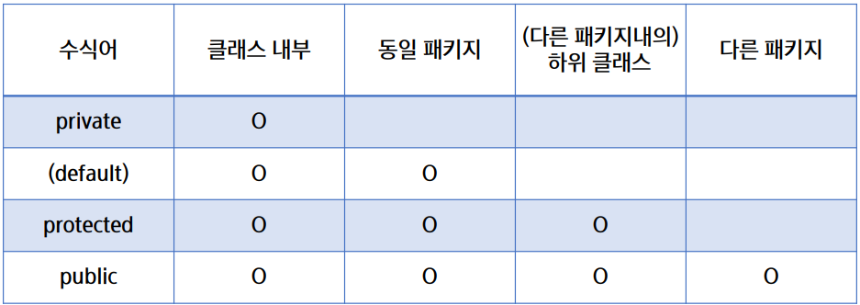
범위 정리

